Slide 1
Clase 19
Juan Manuel Cabezas Contardo
Computación Numérica
jcabezasc@ucm.cl

Slide 2
Contenido
Derivación
A partir de Lagrange
A partir de Newton
Integración
Metodos

Slide 3
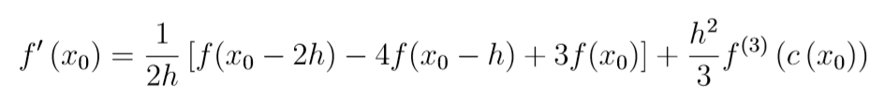
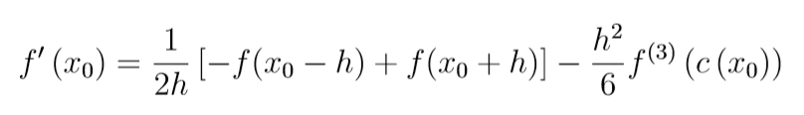
Derivación según Newton 3 puntos

Slide 4
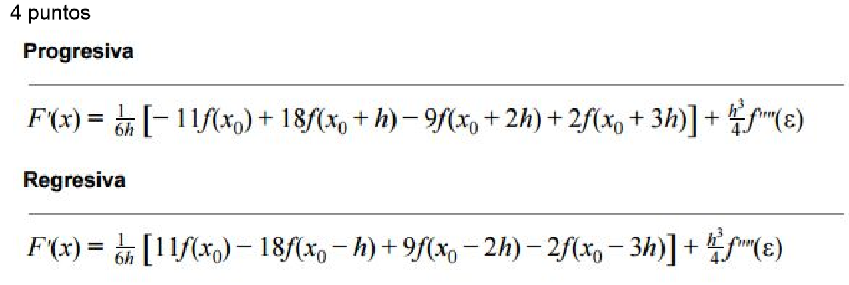
Derivación 4 puntos

Slide 5
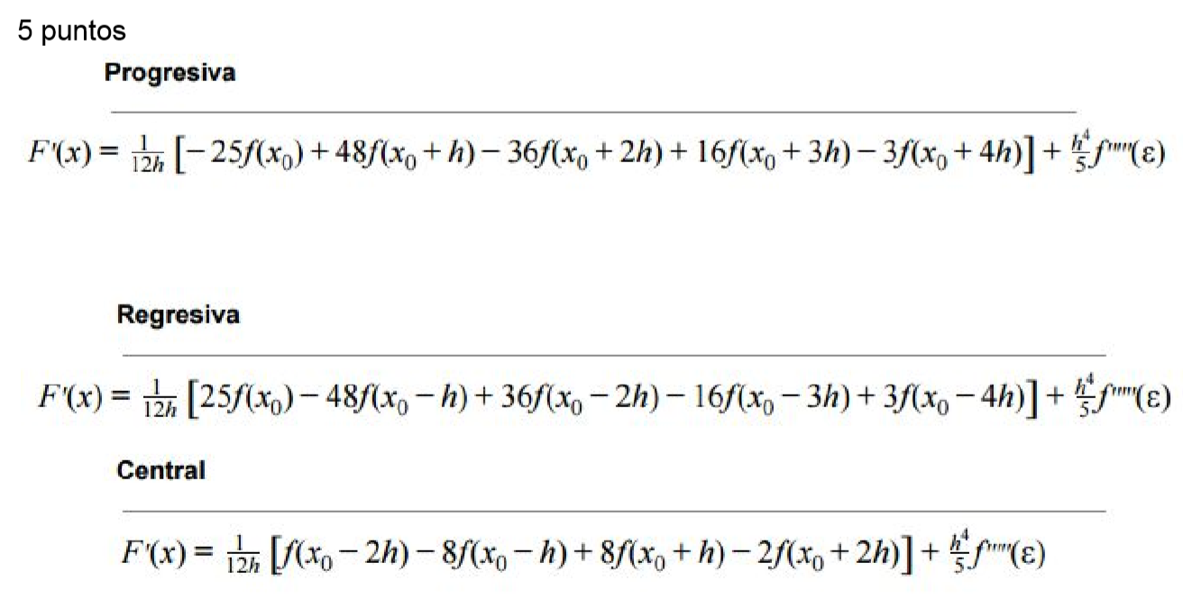
Derivación 5 puntos

Slide 6
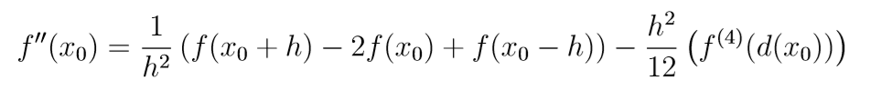
Derivación orden superior

Slide 7
Integración
Regla del trapecio
Simpson
Simpson 3/8 pts ( borbotones)
Metodo apartir de Simpson
Punto Medio
-- 1
-- 2
-- 3

Slide 8
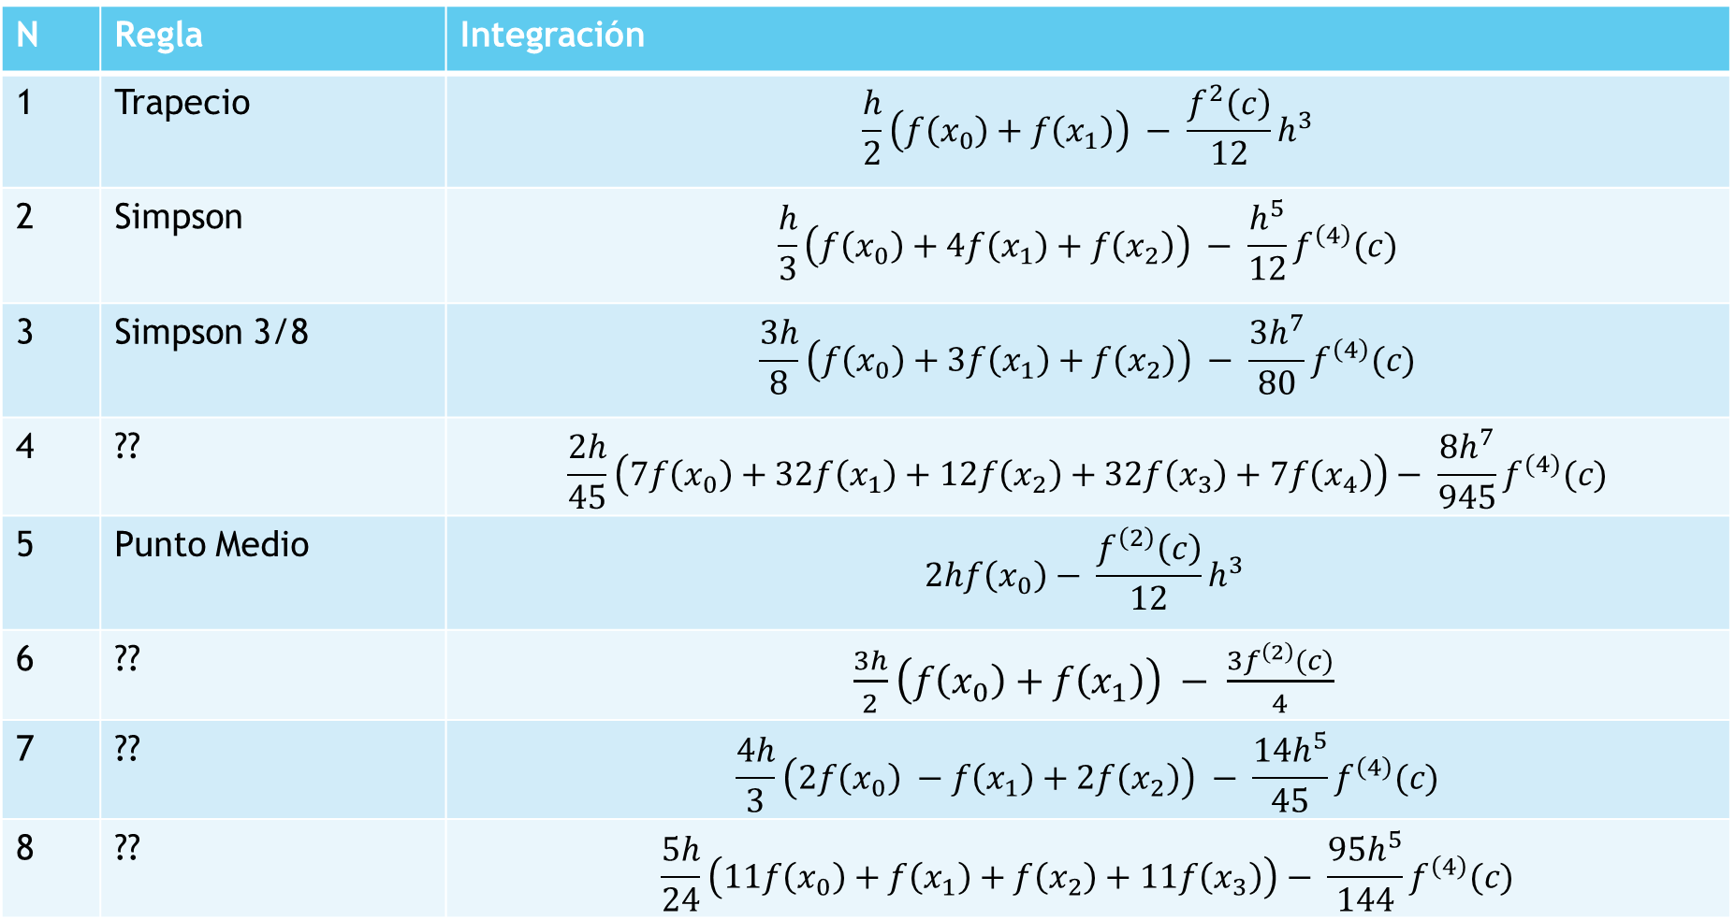
Formulas de integración
N | Regla | Integración
1 | Trapecio | $$\frac{h}{2}\left(f\left(x_{0}\right)+f\left(x_{1}\right)\right) − \frac{f^{2}\left(c\right)}{12}h^{3}$$
2 | Simpson | $$\frac{h}{3}\left(f\left(x_{0}\right)+4f\left(x_{1}\right)+f\left(x_{2}\right)\right) − \frac{h^{5}}{12}f^{\left(4\right)}(c)$$
3 | Simpson 3/8 | $$\frac{3h}{8}\left(f\left(x_{0}\right)+3f\left(x_{1}\right)+f\left(x_{2}\right)\right) − \frac{3h^{7}}{80}f^{\left(4\right)}(c)$$
4 | ?? | $$\frac{2h}{45}\left(7f\left(x_{0}\right)+32f\left(x_{1}\right)+12f\left(x_{2}\right)+32f\left(x_{3}\right)+7f\left(x_{4}\right)\right)− \frac{8h^{7}}{945}f^{(4)}(c)$$
5 | Punto Medio | $$2hf\left(x_{0}\right)− \frac{f^{\left(2\right)}\left(c\right)}{12}h^{3}$$
6 | ?? | $\frac{3h}{2}\left(f\left(x_{0}\right)+f\left(x_{1}\right)\right) − \frac{3f^{\left(2\right)}(c)}{4}$
7 | ?? | $$\frac{4h}{3}\left(2f\left(x_{0}\right) −f\left(x_{1}\right)+2f\left(x_{2}\right)\right) − \frac{14h^{5}}{45}f^{\left(4\right)}(c)$$
8 | ?? | $$\frac{5h}{24}\left(11f\left(x_{0}\right)+f\left(x_{1}\right)+f\left(x_{2}\right)+11f\left(x_{3}\right)\right)− \frac{95h^{5}}{144}f^{\left(4\right)}(c)$$

